Slide 2
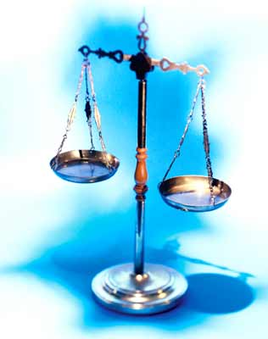
هموستاز. صدمه و التیام سلولی

Slide 3
آناتومی پوست
بزرگترین ارگان بدن
همه سطح بدن را میپوشاند
0/5 تا 4 میلی متر ضخامت دارد
نفوذ ناپذیر به آب
نفوذ پذیر به چربی

Slide 4
لایه های پوست
اپیدرم (بیرونی ترین لایه ) در کف پا و دست ضخیم تر ، سلول های لانگرهانس و ملانوسیت ها و مرکل در این لایه
درم = دومین لایه، رگ ها ، اعصاب ، غده های عرق و چربی و پیاز مو در این لایه است .
زیر جلدی (هایپودرم ) در ناحیه شکم و پهلو ها مشخص تر است.

Slide 7
وظایف پوست
حفاظت در برابر عوامل محیطی (میکروب ، مواد شیمیایی ،مکانیکی ، دما و پرتو ها )
تنظیم دمای بدن
ساختن ویتامین D
گیرنده های لمس ،درد ،دما و فشار در پوست
حالات فیزیولیژیکی و آسیب شناختی را نشان می دهد
از کم شدن آب بدن جلوگیری

Slide 8
علائم پوستی جهت کمک به تشخیص
رنگ پریدگی :(Paleness)=به دلیل کاهش جریان خون به پوست
برافروختگی (Redness)= به دلیل افزایش جریان خون
سیانوز (Cyanosis)= بویژه در لب ها و ناخن ها به علت کمبود اکسیژن
زردی (ایکتر (= نشانه ای از یرقان است

Slide 9
کهیر (Urticaria) واکنش پوست در برابر عوامل حساسیت زا به صورت لکه های برجسته ، قرمز یا رنگ پریده می باشد .
اگزما (Eczema) التهاب اپیدرم که با قرمزی و خارش
پتشی (Petechiae) نقاط کوچک قرمز به خاطر خروج خون

Slide 10
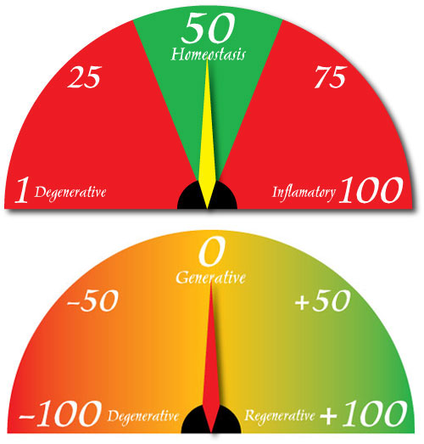
پیشگفتار
هموستاز عبارت از یک وضعیت ثابت و پایدار در بدن می باشد.
فرایندهای سلامتی و بیماری یا سازگاری و ناسازگاری همگی در سطح سلول رخ می دهند.
بعضی از صدمات سلول قابل برگشت و بعضی باعث مرگ سلول می شوند.
دامنه عملکرد سلول از سلول طبیعی، سلول سازگار، سلول بیمار یا صدمه دیده، و مرگ سلولی تغییر می کند.
فرآیند سازگاری و تطابق بطور مداوم به منظور حفظ تعادل پویای بدن یا ثبات و پایداری رخ می دهد. این فرآیندها بطور اولیه توسط سیستم عصبی خودکار و سیستم اندوکرین تنظیم می شوند. سلولها می توانند با تغییرات ساختاری و عملکردی یا استرس محیطی سازگار شوند.
بعضی از سازگاریهای سلول شامل :هیپرتروفی 1، آتروفی2 ، هیپرپلازی 3، متاپلازی 4می باشد.
1.Hypertrophy 2.Atrophy 3.Hyperplasia 4.Metaplasia

Slide 11
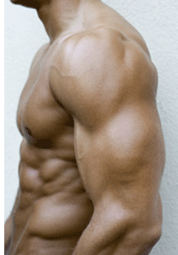
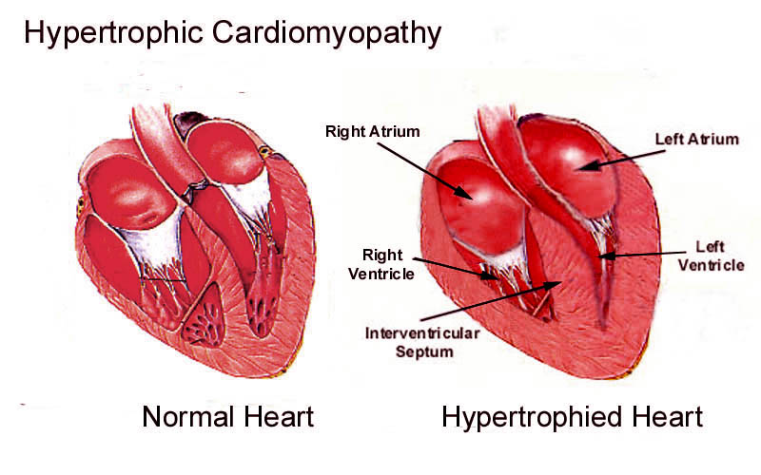
هیپرتروفی:
افزایش اندازه سلول که منجر به بزرگی عضو می شود.مثال هیپرتروفی جبرانی در نتیجه بزرگی توده عضلانی که معمولا در عضله قلب و اسکلتی در طولانی مدت با افزایش کار آنها می شود.

Slide 12
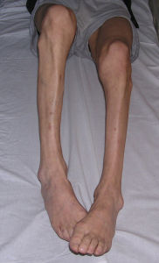
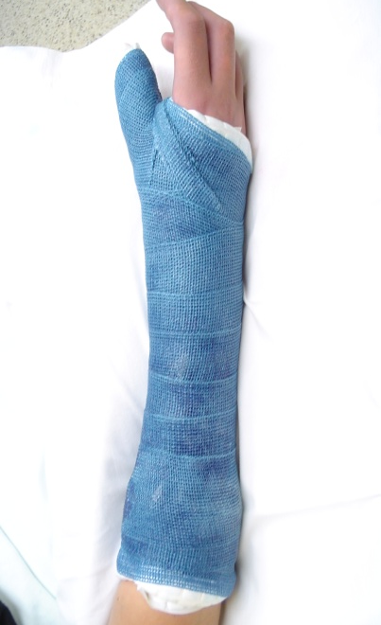
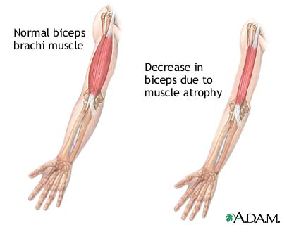
آتروفی:
آتروفی عبارت است از کاهش اندازه سلول که منجر به کوچک شدن عضو می شود.
آتروفی به دنبال بیماری و عدم استفاده از عضله و بیشتر بدلیل افزایش سن دیده می شود.
مثال آتروفی عضلانی در عضو گچ گرفته می باشد.

Slide 13
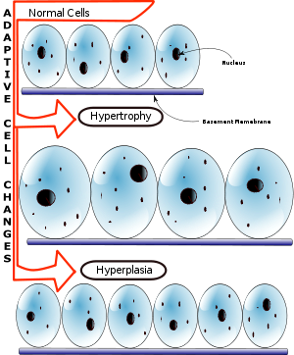
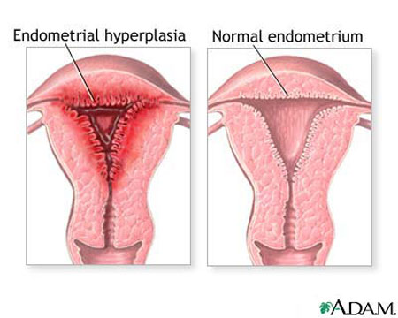
هیپرپلازی:
به معنای افزایش تعداد سلولهای یک بافت است
رشد و تکامل در دوران جنینی و تکثیر سلولی در مغز استخوان از جمله این تغییر سلولی می باشند.
تغییرات در خانم باردار و سلولهای جدید قرمز خون در کاهش خون.
پولیپ در روده بزرگ

Slide 14
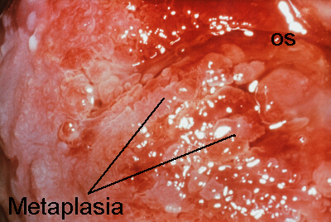
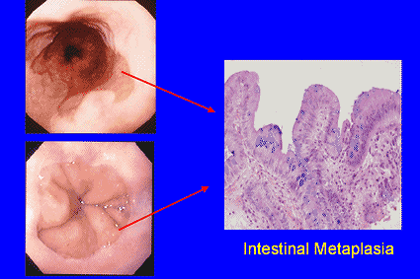
متاپلازی:
عبارت است از تغییر سلول از نوعی به نوع دیگر
تحریکات مزمن، التهاب، کمبود ویتامینها و مواد شیمیایی از فاکتورهای مهم هستند که سبب بروز متاپلازی می گردند
مثال تغییر سلولهای اپی تلیال برونش در پاسخ به تحریک سیگار.

Slide 15
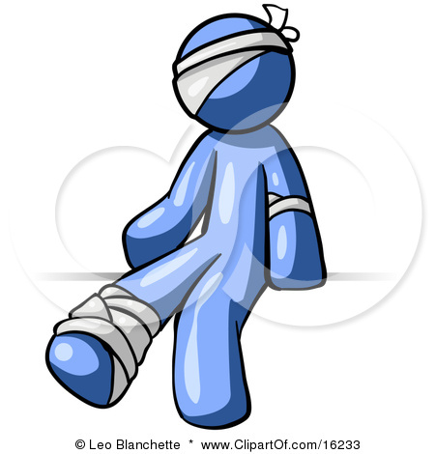
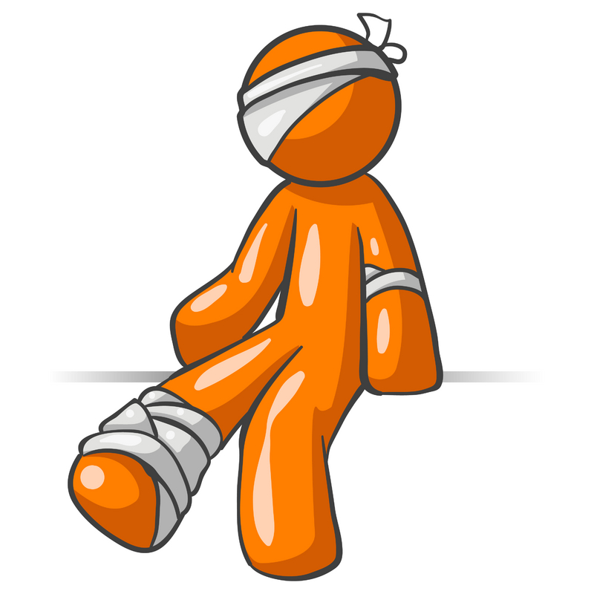
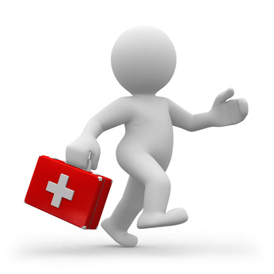
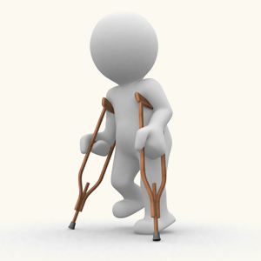
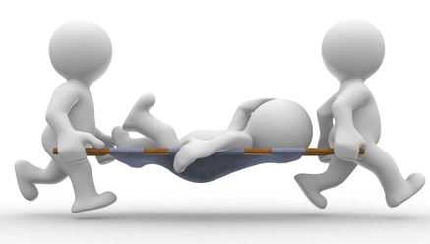
صدمه (Injury)
اختلال در وضعیت پایدار و ثبات سلول را صدمه می گویند .هر عامل تنش زایی که توانایی سلول یا سیستم را برای حفظ تعادل مطلوب و فرایندهای تطابقی تغییر دهد، منجر به صدمه می شود .صدمات ممکن است عملکردی یا ساختاری ، یا قابل برگشت و یا غیر قابل برگشت باشند که به مرگ سلولی منجر می شود.
عوامل صدمه زننده ممکن است ناشی از محیط داخلی یا خارجی بدن باشند.
عوامل صدمه زننده: شامل هیپوکسی ،عدم تعادل مواد غذایی ،مواد فیزیکی و شیمیایی ،عوامل عفونت زا ،مکانیسم های ایمنی ،نقائص ژنتیکی ،و فاکتورهای روانی می باشند.

Slide 16
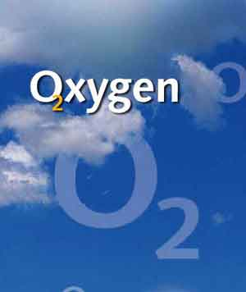
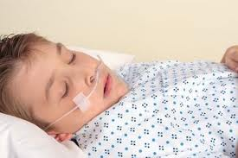
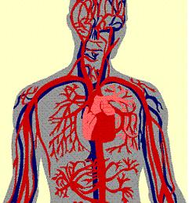
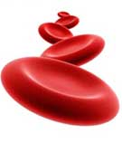
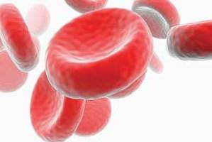
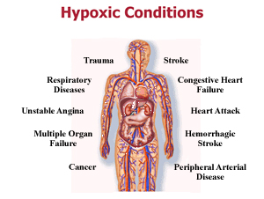
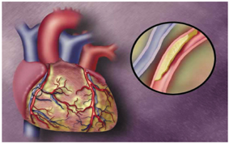
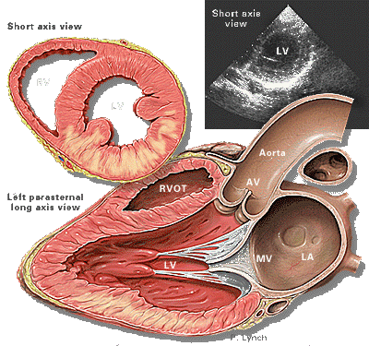
هیپوکسی:
هیپوکسی با کاهش قدرت انقباضی قلب و عملکرد آن باعث نقصان گردش خون میگردد.ایسکمی معمولا در صدمات سلولی میوکارد بدلیل تنگی عروق خونی و آترواسکلروز دیده می شود.ایسکمی اغلب ناشی از تشکیل لخته های داخل عروقی می باشد که باعث مداخله در گردش خون، حملات و حوادث مغزی عروقی می گردد.

Slide 17
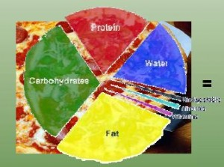
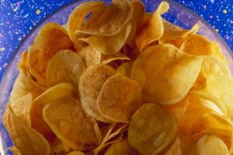
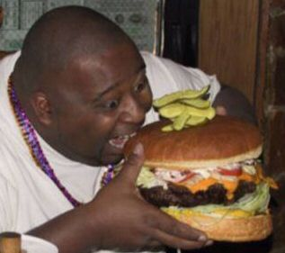
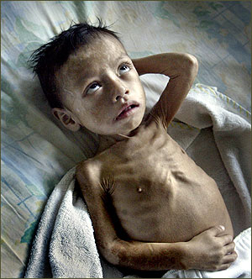
عدم تعادل مواد غذایی:
به دنبال نقصان نسبی یا کامل یا افزایش بیش از حد یک یا چند مواد غذایی اساسی رخ می دهد.افزایش بیش از حد کالری باعث چاقی می گردد.نیاز به انرژی بیشتر به منظور حفظ بافت اضافی باعث فشار بر روی بدن گردیده و به مرور زمان باعث بیماری بخصوص بیماری های ریوی و قلبی عروقی می گردد.بدنبال عدم مصرف مواد غذایی اساسی و حیاتی مثل کمبود پروتئین یا ویتامین اختلال در تغذیه ایجاد می شود که می تواند منجر به سوء تغذیه گردد.

Slide 18
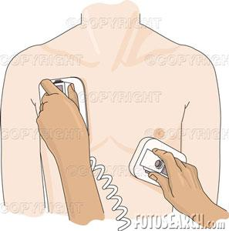
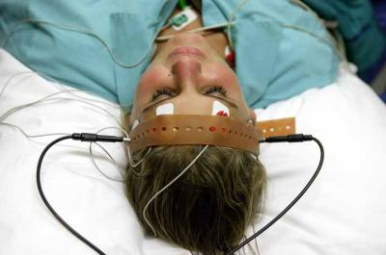
مواد فیزیکی:
شامل درجه حرارت بیش از حد، اشعه، شوک الکتریکی،و ترومای الکتریکی می باشد که باعث صدمه به سلول یا کل بدن می گردد.
افزایش درجه حرارت بیش از حد منجر به بروز هیپرمتابولیسم می گردد، درجه حرارت بالای 41درجه سانتی گراد(105/8 F)را هیپرترمی می گویند که باعث انعقاد پروتئین های سلولی و مرگ سلولی می گردد
.اشکال یونیزه اشعه باعث صدمه توسط عملکرد یونها می شوند
.شوک الکتریکی در نتیجه گرمای ایجاد شده بهنگام عبور جریان الکتریکی از بدن تولید سوختگی می کند و ممکن است سبب تحریک غیر طبیعی اعصاب شده و فیبریلاسیون قلبی رخ می دهد.
ترومای الکتریکی باعث ایجاد زخم و صدمه سلولی در بافتهای بدن می گردد.

Slide 19
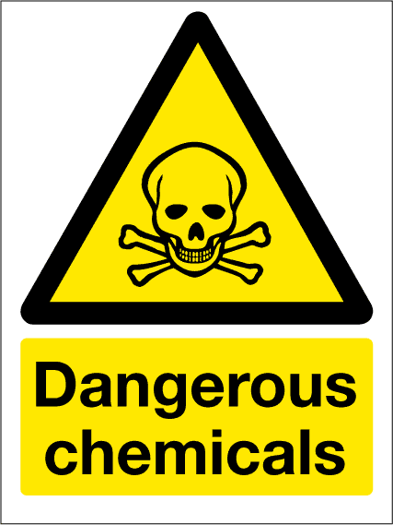
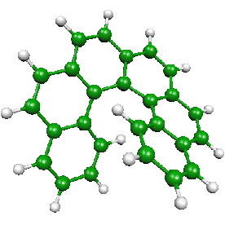
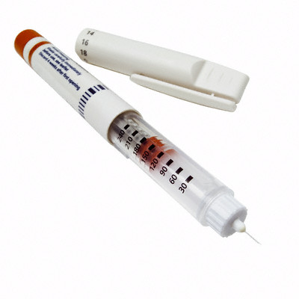
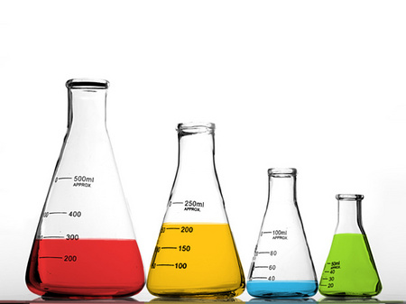
مواد شیمیایی:
صدمات شیمیایی توسط سموم شناخته شده مثل مواد قلیایی که خاصیت خورندگی بر روی سلولهای اپی تلیال بافت دارد.اسید هیدرو کلراید در مقادیر زیاد باعث صدمه معده می گردد.انسولین به مقدار زیاد باعث کاهش سطح گلوکز در خون می شود و منجر به بروز کوما می گردد.داروها ممکن است باعث اثرات سمی شیمیایی در بدن گردند.

Slide 20
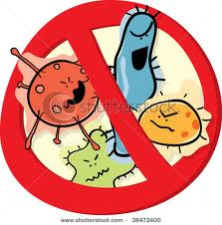
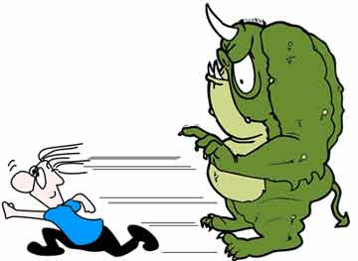
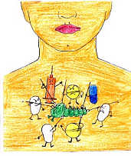
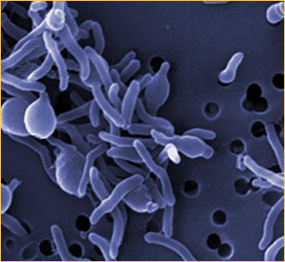
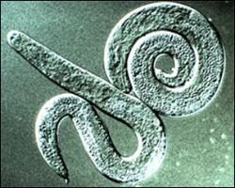
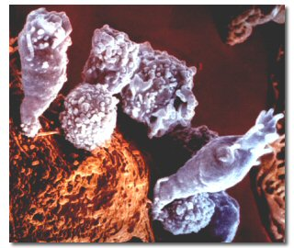
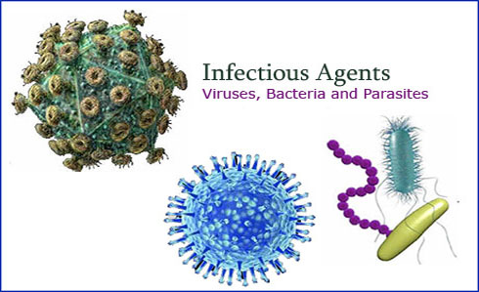
عوامل عفونت زا:
ویروسها، باکتریها، قارچها باعث بروز بیماری در انسان می شوند
بعضی از باکتریها تولید اگزوتوکسین می کنند. که در گردش خون وارد شده و صدمات سلولی را ایجاد می کنند.
بعضی از باکتریها مثل باکتری گرم منفی هنگامی که کشته می شوند تولید اندوتوکسین می کنند.

Slide 21
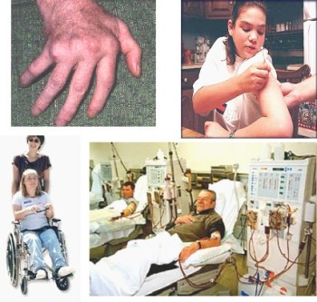
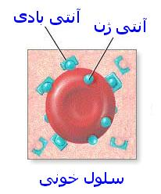
مکانیسم های ایمنی:
هدف سیستم ایمنی دفاع از بدن در مقابل تهاجم عوامل بیگانه می باشد
.بعد از ورود یک آنتی ژن به بدن، آنتی بادی تولید می شود که باعث از بین بردن آنتی ژن می گردد.هنگامی که سیستم ایمنی فعالیت کمی دارد کاهش عملکرد سیستم ایمنی رخ می دهد و هنگامی که فعالیت زیادی دارد بیماری های حساسیتی شدید رخ می دهد
در بیماری های اتوایمیون، سیستم ایمنی در بدن بر علیه بافت های بدن عمل کرده و باعث صدمه و آسیب می گردد.

Slide 22
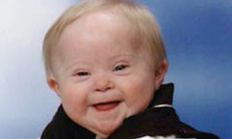
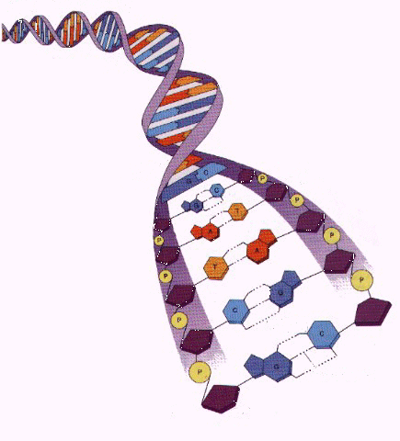
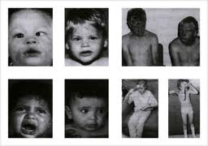
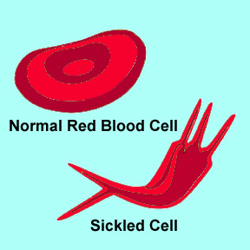
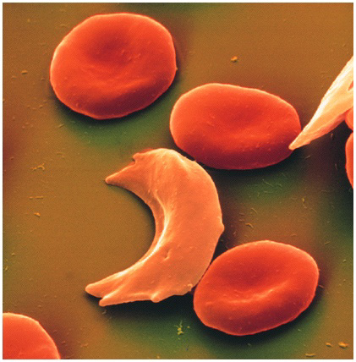
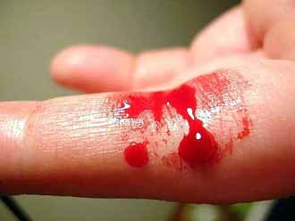
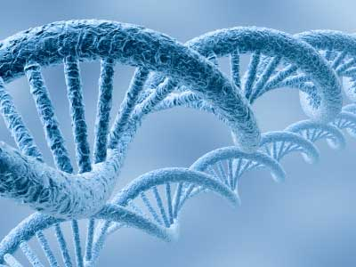
بیماری های ژنتیک:
نقائص ژنتیکی باعث بیماری می گردند. سندرم داون، بیماری سیکل سل، هموفیلی و فنیل کتونوریا مثال هایی از بیماری های نقص ژنتیکی می باشد.

Slide 23
فاکتورهای سایکوژنیک:
اختلالات روحی و روانی ممکن است باعث بیماری های جسمی گردد. دپرسیون، اعتیاد به الکل، تنباکو و بعضی از داروها و بیماری های روان تنی را می توان لیست نمود.

Slide 24
پاسخ به صدمه:
برادی کینین
التهاب: سلولها یا بافت های بدن توسط هر ماده ای )فیزیکی، شیمیایی و عفونتها(صدمه دیده یا از بین می روند، هنگامی که این اتفاق رخ می دهد، یک پاسخ طبیعی در بافت سالم متصل به محل صدمه رخ می دهد، به این حالت، پاسخ التهابی یا التهاب می گویند.
علامت اصلی التهاب شامل قرمزی –گرما –ادم –درد و کاهش عملکرد می باشد.

Slide 25
انواع التهاب:
التهاب حاد: در التهاب حاد تغییرات عروقی و اگزوداتیو موضعی معمولا برای کمتر از 2 هفته وجود دارد. پاسخ التهابی حاد سریع و فوری است که جنبه حفاظتی دارد .

Slide 26
التهاب مزمن:
التهابی است که بیش از دو هفته طول می کشد. التهاب مزمن یک فرایند التهابی طولانی مدت است که در آن التهاب فعال، تخریب بافت و تلاش برای ترمیم همزمان وجود دارد. التهاب‌های مزمن می‌توانند از تداوم آنتی‌ژن‌ها به دنبال یک التهاب حاد که به‌طور کامل برطرف نشده‌است، ناشی شوند.
التهاب مزمن ماهها یا سالها ممکن است وجود داشته باشد.التهاب مزمن فواید حمایتی نداشته و باعث بروز ناتوانی و اثرات تضعیف کننده می گردد.

Slide 27
فیزیوپاتولوژی فرآیند ترمیم زخم:
بهبود زخم در سه مرحله انجام می گیرد:
.1مرحله التهاب
.2مرحله تکثیر سلولی
.3مرحله رشد

Slide 28
هموستاز (لخته شدن خون): در طی چند دقیقه اول آسیب ، پلاکت‌های موجود در خون شروع به چسبیدن به محل آسیب دیده می‌کنند. آنها به شکل و مناسب تر برای لخته شدن تغییر می‌یابند و سیگنال‌های شیمیایی را برای تقویت لخته آزاد می‌کنند. این منجر به فعال شدن فیبرین می‌شود که به شکل مشبک و به عنوان "چسب" عمل می‌کند تا پلاکت‌ها را به یکدیگر متصل کند. این باعث ایجاد لخته ای می‌شود که می‌تواند شکاف رگ خونی را ببندد ، باعث کند شدن و جلوگیری از خونریزی بیشتر می‌شود.

Slide 29
مرحله التهاب:
مرحله التهاب با برش جراحی شروع شده و تا 3الی 4روز بعد از عمل ادامه دارد، بند آمدن خون و فاگوسیتوز که دو عامل مهم فیزیولوژیک فعال هستند، در این مرحله وجود دارد .واکنش التهابی یک آمادگی فوری برای التیام نسج می باشد. در شروع جراحت سندرم تطابق موضعی وجود دارد که در نتیجه آن یک انقباض عروقی کوتاه مدت وجود دارد و اجازه می دهد خون در محل لخته شود و بدنبال آن عروق گشاد شده و باعث افزایش جریان خون در محل آسیب دیده می گردد، سلولهای خونی نظیر لکوسیت ها را برای از بین بردن باکتریها و مواد زائد به محل صدمه دیده می رساند .حدود 24ساعت بعد از جراحت، سلولهای بزرگ فاگوسیت وارد محل شده و بطور اسرار آمیزی فاکتور آنژیوژنزیز را تحریک می کند که باعث تشکیل جوانه های اپیتلیوم در انتهای عروق خونی آسیب دیده شده بنابراین دوباره سازی اتفاق می افتد.
در طول مرحله التهاب، بیمار واکنشهای عمومی نظیر بالا رفتن درجه حرارت، افزایش گلبولهای سفید)لوکوسیتوز(، و ناراحتی بیقراری را نیز دارد.

Slide 30
مرحله تکثیر سلولی:
مرحله سلول سازی 3یا 4روز پس از شروع زخم شروع می شود و حدودا 21روز ادامه دارد. فیبروبلاستها به سرعت کلاژن و مواد اصلی می سازند. این دو شکل مواد چهارچوب و زیر بنای ترمیم نهایی زخم را می سازند .در طول مرحله التهاب یک لایه نازک سلولهای اپی تلیال در سراسر ناحیه زخم تشکیل می شود و هم اکنون عروق خونی کوچک سرتاسر زخم شروع به رشد می کنند و این دوباره سازی عروق خونی باعث رساندن اکسیژن و مواد غذایی برای ادامه التیام را فراهم می کند و فیبروبلاستها همچنین از بستر خونی به داخل زخم مهاجرت می کنند و فیبرین هایی که روی لخته بوده اند از بین می روند، یک لایه نازک سلولهای اپی تلیال در سرتاسر زخم تشکیل شده و جریان خون در زخم برای دوباره سازی برقرار می شود این سلولهای جدید را بنام نسج دانه دار یا نسج گرانوله می نامند. این بافت جدبد دارای عروق خونی فراوان است و قرمز رنگ می باشد وبه آسانی خونریزی می دهد.
در این مرحله علائم عمومی از بین رفته و حال بیمار رو به بهبودی می رود و در طول این مرحله تغذیه کافی و اکسیژن رسانی بنحوی از کشش روی بخیه ها جلوگیری کرده که این مسئله برای مراقبت از بیمار اهمیت دارد.

Slide 32
مرحله رشد:
فاز بلوغ که به آن فاز ریمودلینگ نیز گفته می شود. فاز بلوغ زمانی است که کلاژن نوع III به نوع I تغییر و تبدیل می شود و زخم کاملا بسته می شود. سلول هایی که در این مرحله نیاز نیستند به سمت آپوپتوز یا مرگ برنامه ریزی شده، حرکت می کنند. در فاز بلوغ، کلاژن در طول خطوط فشاری دوباره جذب می شوند و بنابراین فیبرهای کلاژن می توانند به هم نزدیک و نزدیک ترو متراکم شوند.
متراکم تر شدن فیبرهای کلاژن، اسکار ضخیم زخم را کاهش می دهد، در اصل ریمودله شدن از روز ۲۱ بعد از آسیب شروع می شود و تا یک سال بعد ادامه دارد. حتی زخمی که ترمیم شده و پوست آن بسته شده باشد، در زیر پوست ریمودله شدن همچنان در حال انجام است.
بطور کلی مرحله بازسازی یا بلوغ ( از سه هفته تا ۲ سال پس ازایجاد زخم) شامل روند زیر است:
ساخت و تشکیل کلاژن جهت افزایش مقاومت بافت تازه تشکیل شده
کاهش میزان عروق داخل بافت به میزان طبیعی

Slide 33
فاکتورهای موثر در التیام زخم:
.1سن
.2جریان خون و اکسیژن گیری
.3وضعیت زخم
.4سلامت کلی مددجو

Slide 34
سن:
التیام زخم در بچه ها و افراد بالغ سالم سریعتر از افراد پیر انجام می گیرد .زیرا تغییرات فیزیولوژیک با افزایش سن، باعث کاهش فعالیت فیبروبلاستها و گردش خون می شود.

Slide 35
جریان خون و اکسیژن گیری:
تعداد عوامل فیزیکی می توانند در التیام زخم تاثیر بگذارند فرد چاقی که مقدار زیادی نسج چربی زیر جلدی دارد)چون عروق خونی کمتری دارد(ممکن است فرآیند التیام زخم کندتر شود زیرا چربی باعث مشکلاتی در بخیه ها شده و زمینه عفونت زخم را مساعد می کند، در نتیجه زخم دیرتر بهبود می یابد
در افراد مسن نیز ممکن است گردش خون دچار اختلال شده و همچنین در افرادی که اختلالات عروقی محیطی دارند، یا اختلالات قلبی عروقی، افزایش فشار خون و دیابت شیرین جزء عواملی هستند که بر روی التیام زخم تاثیر می گذارند.
اکسیژن گیری نیز در افرادی که کم خونی دارند کاهش می یابد و همچنین در اختلالات مزمن تنفسی و افرادی که سیگار می کشند نیز اکسیژن گیری مختل می شود.

Slide 36
وضعیت زخم:
شرایط ویژه یک زخم روی بهبود زخم تاثیر می گذارد .یک زخم بزرگ، آلوده، عفونی و یا زخمی که جسم خارجی دارد، دیرتر بهبود می یابد.

Slide 37
سلامت کلی مددجو:
یبمارانی که تغذیه کافی ندارند، از داروهای استروئیدی استفاده می کنند و یا بعد از عمل رادیوتراپی می گیرند، خطر زیادی برای عدم التیام زخمشان وجود دارد و معمولا زخم آن ها همراه با عوارض می باشد. وجود بیماری های جسمی مزمن یا فشارهای روانی می تواند در التیام زخم تاثیر منفی داشته باشد.

Slide 38
عوارض زخم:
افزایش عوارض زخم، خطر گسترش بیماری و مرگ را دارد.طولانی شدن توقف بیمار در بیمارستان و گران شدن هزینه های درمانی نیز از عوارض زخم محسوب می شود
عوارض زخم شامل: عفونت، خونریزی، باز شدن زخم، و خطر بیرون ریختن احشاء می باشد.

Slide 39
عفونت:
هجوم باکتریها به زخم می تواند در زمان آسیب دیدگی زخم و یا در طول عمل جراحی و یا در هر زمانی بعد از آن صورت گیرد. همچنین در زخمهایی که بوسیله عمل جراحی روی روده انجام می گیرد، چون با مواد مدفوعی آلوده می شود، نیز احتمال عفونت وجود دارد. علائم عفونی شدن زخم معمولا 2تا 7روز پس از جراحت و یا عمل جراحی بروز می کند. علائم عفونت شامل خروج چرک از زخم، افزایش ترشحات، درد، قرمزی، ورم در اطراف زخم، افزایش درجه حرارت و افزایش گلبولهای سفید می باشد.

Slide 40
خونریزی:
ممکن است به علت بخیه زدن ناقص برداشتن لخته های خونی با فشار در خط بخیه ها و یا محل عمل جراحی، عفونت، و یا تحلیل عروق خونی به وسیله جسم خارجی اتفاق افتد .بنابراین زخمها بعد از عمل جراحی باید دقیقا توسط پرستار بررسی شود، در طول 48ساعت اول بعد از عمل باید مرتبا کنترل شود و بعد از آن هر هشت ساعت کنترل گردد. علائم خونریزی شامل :افزایش تشنگی، افزایش نبض و تنفس . احساس ضعف عمومی می باشد که ممکن است اضافه کردن پانسمان فشاری لازم شود و جایگزینی مایعات و مداخلات جراحی در صورت نیاز باید انجام شود.

Slide 41
با زشدن زخم و بیرون ریختن احشاء از محل زخم:
باز شدن زخم عبارت از پاره شدن تمام یا قسمتی از لایه های زخم و ارتشاح عبارت از بیرون ریختن احشاء از محل برش جراحی می باشد. باز شدن زخم اغلب بوسیله یک فشار و یا کشش ناگهانی مانند سرفه، عطسه و یا استفراق روی می دهد. در صورت بیرون زدن احشاء باید ناحیه را با حوله استریل آغشته به محلول نرمال سالین پوشند و سریعا به پزشک اطلاع داد.

Slide 42
مراقبت های پرستاری از زخم:
زخم مددجو بایستی دو بار در روز بررسی شود. انسزیون طبیعی ظاهرش کمی صورتی متورم است ولی نباید التهاب و قرمزی به طرف لبه های زخم وسعت داشته باشد .ترشحات زخم در ابتدا خونی و بعد سروزی و خونی می گردد و سپس سروزی می شود.چنانچه درن وجود دارد، حجم و نوع مایع بایستی بررسی شود.
زخم را بایستی از ضربه های بعدی محافظت نمود و آن را تمیز نگهداری کرد و از تهاجم عوامل خارجی بوسیله پانسمان زخم زا حفظ نمود. معمولا بخیه ها 4تا 7روز و یا 7تا10روز بعد از جراحی برداشته می شوند، بخیه ناحیه دست و پا یک تا دو هفته بعد و یا بیشتر برداشته می شوند. بالاتر قرار دادن عضو برای پیشبرد درناژ وریدی و آنتی بیوتیک برای کاهش میزان عفونت مهم است. رژیم غذایی مددجو از کربوهیدرات بالایی برخوردار باشد و علاوه بر آن چربی، پروتئین، آهن و ویتامین ها برای بهبود زخم مفید هستند. از قرار دادن محلول بر روی زخم که می تواند بهبودی زخم را صدمه رساند بایستی اجتناب نمود )ید، پراکسیدهیدروژن به زخم صدمه رسانده و باعث تاخیر در بهبودی می شوند(.

